Slide 1

CHÀO MỪNG CÁC CON
ĐẾN VỚI TIẾT HOẠT ĐỘNG TRẢI NGHIỆM
LỚP 2

Slide 2
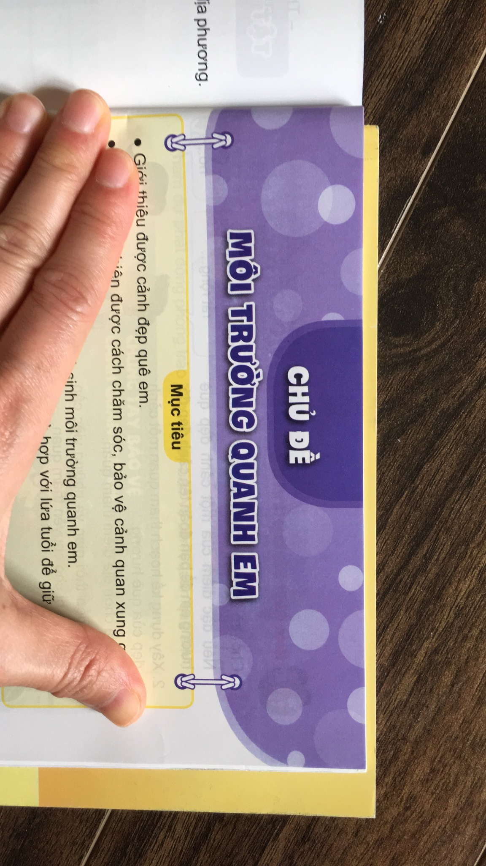


Lớp học xanh
Bài 31

Slide 3

Yêu cầu cần đạt:
- Học sinh thực hiện được những việc làm phù hợp để giữ gìn vệ sinh trường, lớp.
*Phát triển năng lực và phẩm chất:
- Biết sử dụng kiến thức đã học vào cuộc sống hàng ngày.

Slide 4


Khởi động

Slide 5

Học sinh cùng chơi trò: Xanh, đỏ, tím, vàng.
Luật chơi: Cả lớp cùng đứng lên, xếp thành hàng ngoài hành lang hoặc giữa các lối đi. Lớp trưởng hô: Xanh - cả lớp tiến lên 1 bước. Đỏ - đứng yên. Tím - lùi 1 bước. Vàng - Bước sang ngang.

Slide 6
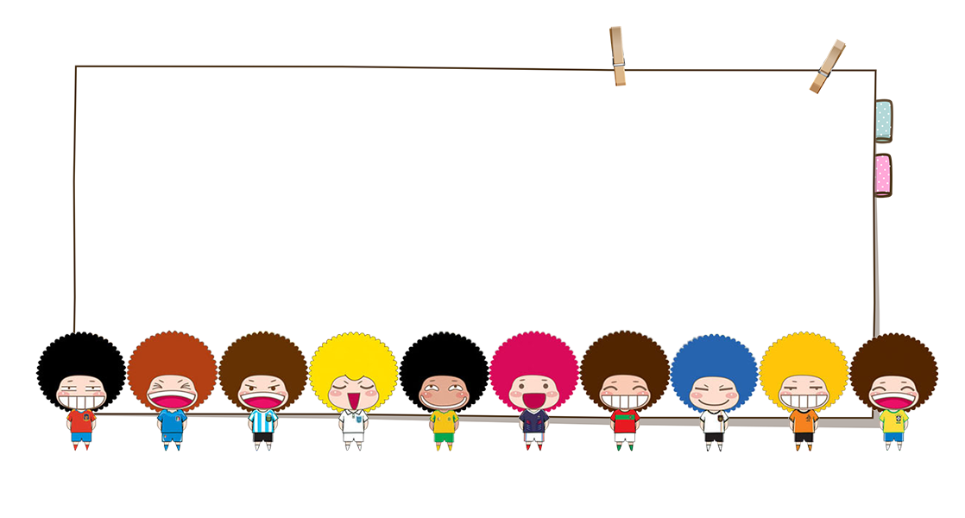
Trong bốn màu vừa chơi, màu xanh tiến về phía trước, vì màu xanh tượng trưng cho thiên nhiên, sự thân thiện với môi trường.

Slide 7
Khám phá

Slide 8

Làm những tấm biển nhắc nhở mọi người giữ gìn vệ sinh môi trường.
- Thảo luận ý tưởng.
- Viết, trang trí các tấm biển.
- Trưng bày và giới thiệu sản phẩm.

Slide 9





Từng lớp sạch
Cả trường xanh.
Bỏ rác đúng nơi
Mọi nơi đều sạch.
Lớp học xanh, cho cuộc sống xanh.
Tất cả vì nhà trường Xanh – Sạch – Đẹp
Chung tay bảo vệ môi trường.
Không vứt rác bừa bãi.

Slide 10
Về nhà

Slide 11
- Chuẩn bị một chậu hoa mang đến lớp, góp phần làm đẹp trường, lớp.
- Tiếp tục chăm sóc các chậu hoa hằng ngày.

Slide 12
Góp sức làm lớp học xanh, sạch, đẹp thật vui và đáng để tự hào các em ạ!

Slide 13


Slide 14

Chào tạm biệt các con.
Chúc các con chăm ngoan, học tập tốt!

